Slide 1
Github.com
请按照以下的步骤加入 pdm 库 （repository）
我们以后的课程内容，作业及共享文件都在这个库里。大多数软件开发都用这个方式。
Our repository: https://github.com/stemproaca/pdm/branches

Slide 2
1. 你们每个人都应该收类似邮件 (each one of you should have received an email like the one below)

Slide 3
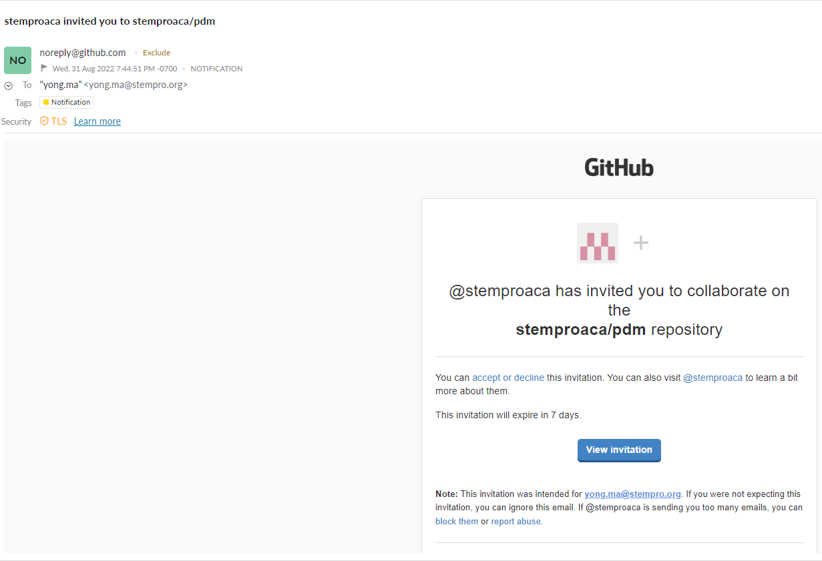
2. 打开邮件，点击“view invitation”
Open the mail, and click “View invitation” button

Slide 4
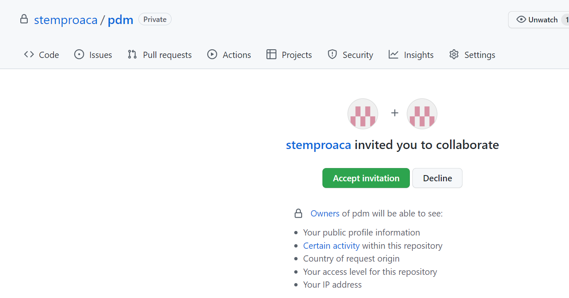
3. 点击 “Accept Invitation”
Click “Accept invitation” button

Slide 5
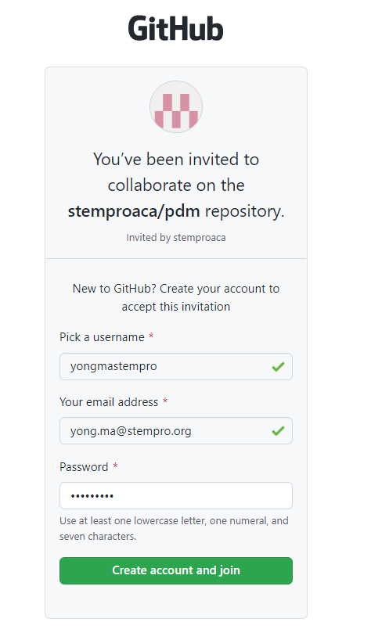
4. 如果你没有github 账户的话，请创建一个。
Create a github account if you don’t have one already

Slide 6
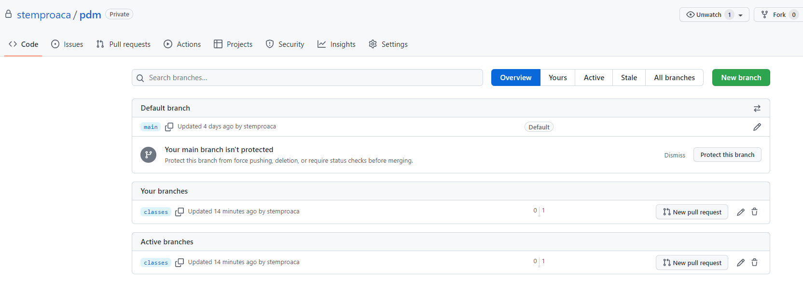
5. 正常情况，加入后你应该能看到以下内容。
You should be able to reach the page below
Url 链接： https://github.com/stemproaca/pdm/branches

